Slide 1
关键知识点题型举例（一）

Slide 2
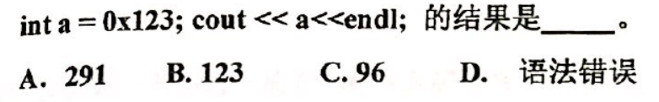
选择填空
1． 已知各变量的类型说明如下：
int a = 1;
double x = 1.42;
char ch;
则以下不符合C++语言语法的表达式是
A、a += 0x123fd B、x = 12e-8 C、ch = ‘\a’ D、ch = “x”
2.
D
A

Slide 3
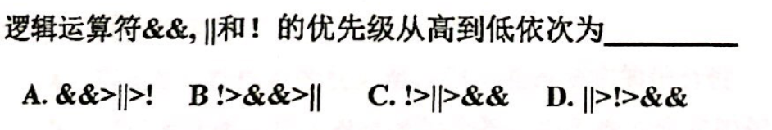
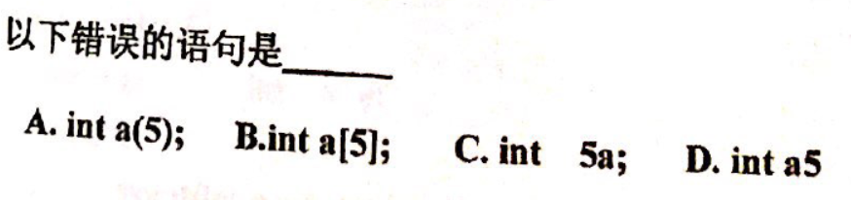
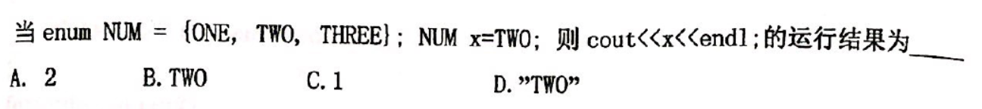
B
3.
4.
5.
C
C

Slide 4
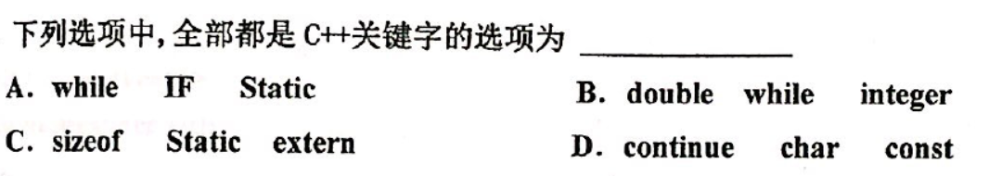
6.
7.
D
下面 是死循环。
A、for(i=0; i<10; i++) cout << i << " ";
B、for(i=10; i>=1; i--) cout << i << " ";
C、i=0; while(i <= 10); cout << ++i << " ";
D、i=10; do { cout << i-- << " "; } while(i > 0);
C

Slide 5
8.
9.
C++语言的跳转语句中，对于break和continue说法正确的是 ：
A、break语句只应用于循环体中
B、continue语句用于跳出循环语句
C、break语句用于跳出当前的循环周期
D、continue语句用于跳出当前的循环周期
D
ch为char类型，判断ch为小写字符的表达式是 。
A、’a’<= ch <= ’z’ B、(ch >= ’a’) && (ch <= ’z’)
C、(ch >= ’a’) & ( ch <= ’z’) D、(ch >= ’a’) || (ch <= ’z’)
B

Slide 6
简答题
写出完成下列任务的表达式：
a. 取出整型变量n的个位数
b. 取出整型变量n的十位以上的数字
c. 将整型变量a和b相除后的商存于变量c，余数存于变量d
d. 将字符变量ch中保存的小写字母转换成大写字符
e. 将double型的变量d中保存的数字按四舍五入的规则转换成整数
f.判断指针p是否为空指针
1.
a. n % 10
b. n / 10
c. c = a / b, d = a % b
d. ch – ‘a’ + ‘A’
e. int(d + 0.5)
f. p == NULL

Slide 7
2.重写代码
a.用一个switch语句重写下列代码
if (ch == ‘E’ || ch ==’e’)
++countE;
else if (ch ==’A’ || ch ==’a’)
++countA;
else if (ch ==’I’ || ch ==’i’)
++countI;
else
cout << “error”;
switch (ch) {
case ‘e’:
case ‘E’: ++countE; break;
case ‘a’:
case ‘A’: ++countA; break;
case ‘I’:
case ‘i’: ++countI; break;
default: cout << “error”;
}
b. 用一个if语句重写下列代码
if (ch ==’E’) --c;
if (ch ==’E’) cout << c << endl;
if (ch == ‘E’) cout << --c << endl;

Slide 8
3.当遇到下列情况时，你将怎样编写for语句的控制行？
a．从1计数到100。
b．从1, 3, 5, 7, …计数到99。
c．从0开始，每次计数加7，直到成为三位数。
d．从100开始，反向计数，99, 98, 97, …直到0。
e．从’a’变到’z’。
a． for ( k = 1; k <= 100; ++k)
b． for (k = 1; k <= 99; k+=2)
c． for (k = 0; k < 100; k +=7)
d． for (k = 100; k >=0; --k)
e． for (ch = ’a’; ch <= ’z’; ++ch)

Slide 9
程序理解
1. 写出下面程序的执行结果
int main()
{ for (char ch = ‘A’ ; ch < ‘H’; ++ch)
switch(ch) {
case ‘A’ : case ‘B’ : cout << ch;
case ‘C’: cout << ‘C’ << endl; break;
case ‘D’: case ‘E’: cout << ch << endl; break;
case ‘F’: cout << ch;
default: cout << ch << endl;
}
return 0;
}
AC
BC
C
D
E
FF
G

Slide 10
2. 请写出下列程序段的输出结果
for (k = 0; k < 2; ++k);
for (m = 0; m <= k; ++m)
cout << k << m << endl;
20
21
22

Slide 11
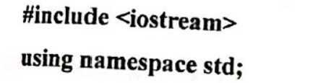
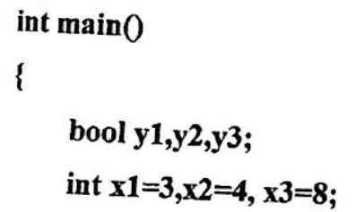
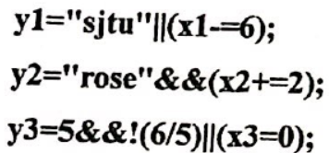
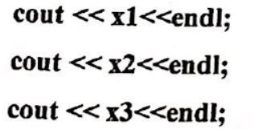


3. 写出下面程序的执行结果
3
6
0

